Slide 1
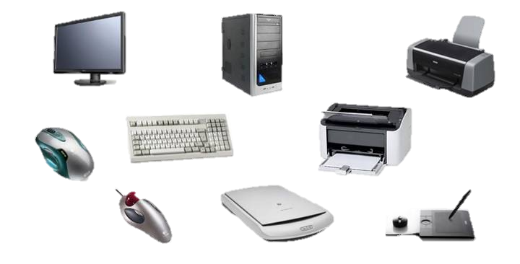

Аппаратное обеспечение ПК
Работа с основными узлами и блоками ПК

Slide 2
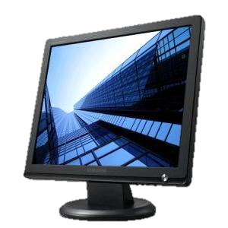
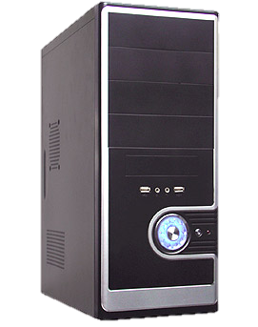
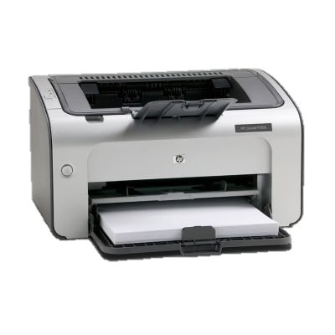
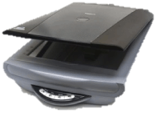
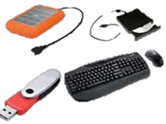
Основные узлы и блоки ЭВМ
К основным блокам ПК относятся:
Монитор
Системный блок
Устройства управления
клавиатура, сканер, и др.- устройства ввода
Принтер , колонки, и др. – устройства вывода

Slide 3
Микропроцессор
Сопроцессор
Кэш память 1
Кэш память 2
простейшая
структурная
схема
ПК
системная шина
DRAM
SDRAM, FPM
SRAM
Северный
мост
TAG 8/10
AGP
PCI Express
PCI шина
ULTRA 33 Dual Channel
CD
ЮЖНЫЙ мост
USB CONNECTOR
IDE BUS Master
UART/LPT/FDD
HDD
GPIO
Клавиатура, мышь
XD BUS
ISA шина
BIOS
RTC
AUDIO
СТРУКТУРНАЯ СХЕМА РАБОТЫ
МАТЕРИНСКОЙ ПЛАТЫ
SOCKET 7
CPU
CPU BUS
DRAM
SDRAM, FPM
SRAM
Северный мост
AGP
PCI Express
TAG 8/10
PCI BUS
ULTRA 33 Dual Channel
USB CONNECTOR
CD
ЮЖНЫЙ мост
KB/MOUSE
UART/LPT/FDD
IDE BUS Master
GPIO
HDD
XD BUS
ISA BUS
BIOS
RTC
AUDIO

Slide 4
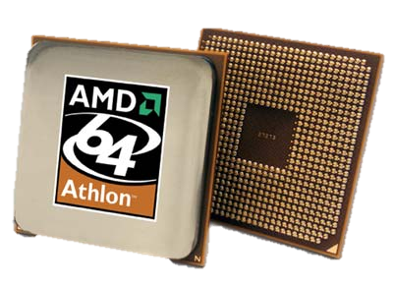
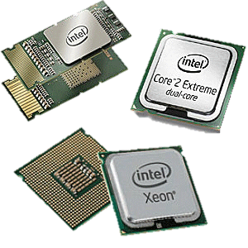
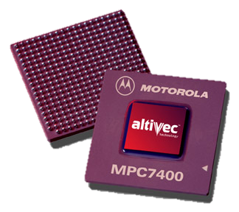
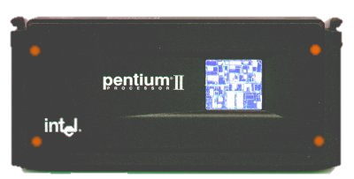
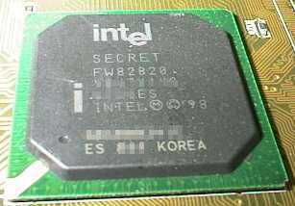
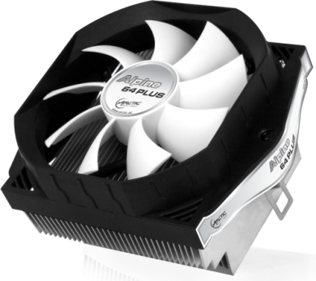
Определения:
Микропроцессор- главное вычислительное устройство состоящее из минимальных логических элементов называемых транзисторами.
Сопроцессор – это специальный блок для операций с плавающей запятой , применяется для особо точных и сложных расчётов, а также для работы с рядом графических программ.
Кэш память 1 уровня- это небольшая, но сверхбыстрая память предназначенная для хранения промежуточных результатов вычисления.
Кэш память 2 уровня- память чуть помедленнее, но с большим объёмом (от 128 Кбайт, до 2 Мб. )
Тактовая частота – количество простейших операций в секунду времени
Куллер (англ. cooler — охладитель) – устройства совокупности вентилятора и радиатора, устанавливаемого на электронные компоненты компьютера с повышенным тепловыделением

Slide 5
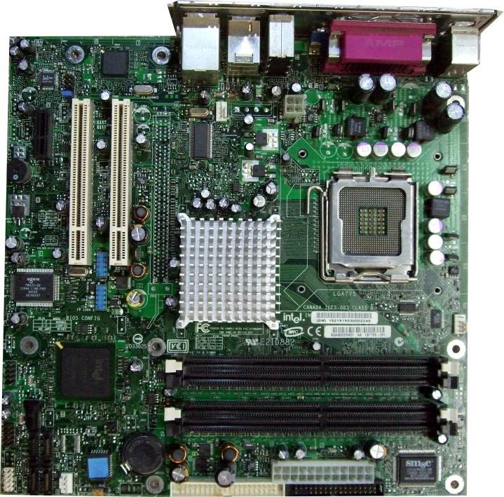
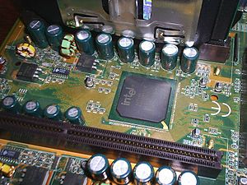
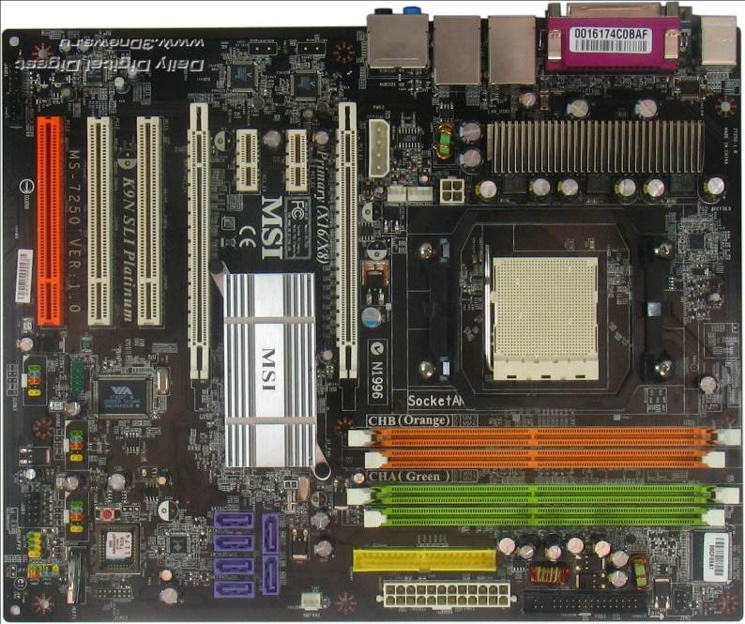
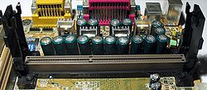

Два вида разъемов для МП:
Сокетный
Слотовый
Intel
(Socket 775)
AMD
(AM 2)

Slide 6
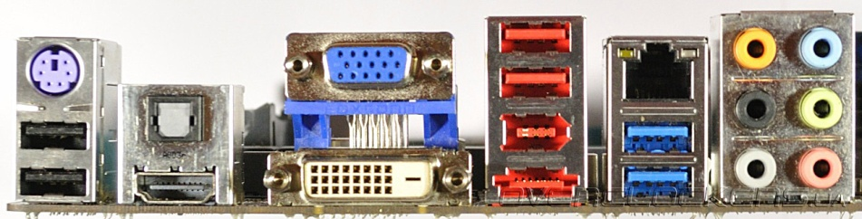
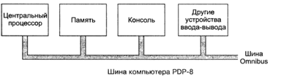
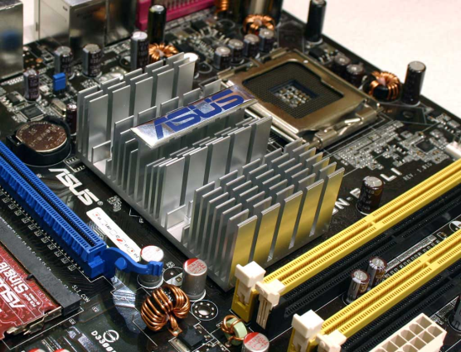
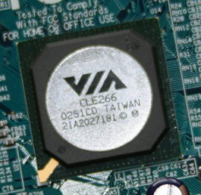
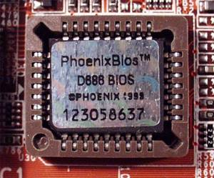
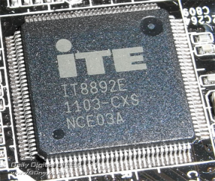
Логические устройства из которых состоит любая компьютерная материнская плата:
Набор разъемов и портов для подключения отдельных устройств
Шина-информационная магистраль, связывающая их воедино. Именно по шине передаются сигналы между всем видами компьютерной «начинки», и именно через посредство шины доставляется информационный «корм» процессору.
Небольшая микросхема BIOS –координационный центр системной платы, управляющий всеми её возможностями
Чипсет - набор микросхем, с помощью которых материнская плата осуществляет контроль над всем происходящим внутри системного блока и от которых напрямую зависят характеристики материнской платы: передача данных, типы поддерживаемых модулей МП, а также ОЗУ.

Slide 7
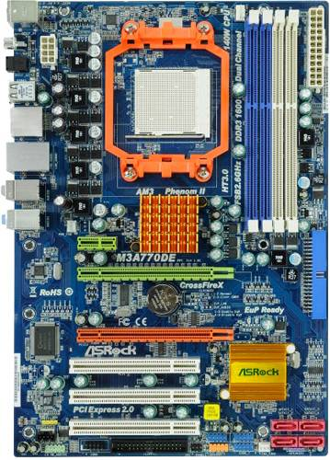
Элементы Чипсета материнской (системной) платы
«Северный» мост
«Северный » мост соединяет между собой процессор, оперативную память, и видеошину.
Северный мост определяет частоту системной шины (FSB), возможный тип оперативной памяти (DDR, DDR 2, DDR 3 и т.д.), её максимальный объем и скорость обмена информацией с процессором.
Над северным мостом всегда располагается радиатор.
«Южный» мост
«Южный» мост - микросхема, которая реализует взаимодействия на материнской плате между чипсетом материнской платы и её компонентами (связь с винчестерами, картами расширения, интерфейсами SATA, USB).

Slide 8
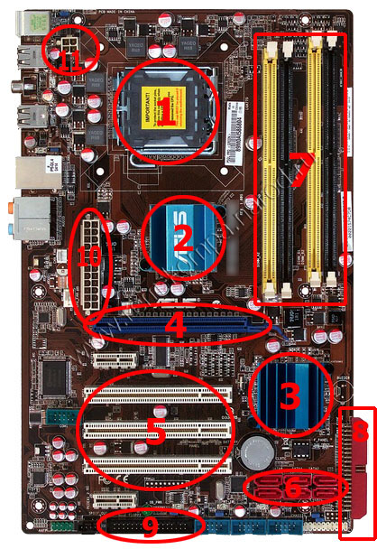
Из чего состоит любая компьютерная
материнская плата:
1. Socket
2. Северный мост (системный контроллер)
3. Южный мост
4. Слот для видеокарты PCI – Express.
5. Слоты PCI.
6. Разъемы SATA.
7. Слоты для оперативной памяти.
8. Разъем IDE. 9. Разъем для floppy дисковода.
10. 24 pin – овый вход для блока питания.
11. 4 pin – овый вход для блока питания.

